Slide 1
SEMINÁRIO 4: MODALIDADES DIDÁTICAS
METODOLOGIA DE ENSINO NA CONTABILIDADE
PROF. DRA. SILVIA PEREIRA CASA NOVA
Aluno: Eugênio José Silva Bitti

Slide 2
Comecemos assim...
“[…] The institutional reward and incentive structure, with an emphasis on research at the expense of teaching, when combined with the initially heavier commitment in time of the case method, can also be an obstacle (HEALY; MCCUTCHEON, 2008).”
… Em outras palavras, podemos aproximar (não sem questionamentos) a produtividade da pesquisa pelo nível de publicação… Mas e a qualidade da transmissão do conhecimento?

Slide 3
Minha percepção...
Os diversos métodos são manifestações da busca por codificar o processo de transmissão de conhecimento.
Lecionar é uma arte. Envolve conhecimento acumulado, retórica, oratória, contemporaneidade, senso de oportunidade, liderança... A combinação destes talentos está longe de estar distribuída de forma igualitária entre humanos.

Slide 4
Estratégias?
Autores como Cornachione Jr. (2004) explicam as modalidades de ensino como conjuntos de técnicas e momentos logicamente coordenados e voltados para objetivos determinados.
Procedimentos?
Para Ilse Gerth (1980), modalidades de ensino podem ser vistas como um conjunto de procedimentos visando organizar formas variadas de ensino.

Slide 5
Unindo estas visões…
Procedimentos de ensino, selecionados ou construídos, deveriam ser tratados como mediações da proposta pedagógica e metodológica, devendo estar estreitamente articulados (Luckesi, 1994).
Aspectos determinantes da escolha da modalidade (KRASILCHIK,2004, p.77):
Conteúdo;
Objetivos selecionados;
Classe a que se destina;
Tempo e recursos disponíveis;
Valores e convicções do professor.

Slide 6
Modalidades
Diferentes modalidades são elencadas em Krasilchik (2004): aulas expositivas, discussões, demonstrações, aulas práticas, excursões, instrução individualizada, projetos e simulações (role-play).
Para a autora é possível adequar as modalidades a especificidades dos objetivos do ensino. Como exemplo, para transmissão de informação (aula expositiva e demonstração); para realizar investigações (aulas práticas e projetos); para analisar as causas e implicações do desenvolvimento (simulações e trabalho dirigido).

Slide 7
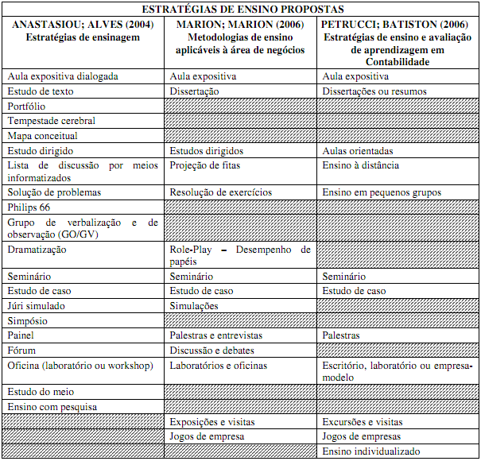
Recorrências…
Quadro retirado de Mazzioni (2009)

Slide 8
Um pouco de plágio!!!!
Objetivos educacionais | Técnicas mais utilizadas
Transmitir informações | Aula expositiva
 | Instrução programada
Conseguir que os alunos expressem suas opiniões | Perguntas e respostas
 | Trabalho em grupo
Aprender a trabalhar em equipe na solução de problemas | Técnica de solução de problemas
 | Técnica de projetos
Desenvolver a capacidade analítica | Estudo dirigido
 | Trabalho em grupo
Desenvolver a capacidade de verbalização | Perguntas e respostas
 | Trabalho em grupo
Formar conceitos | Instrução programada
 | Fichas didáticas
Desenvolver a capacidade de compreensão dos textos | Estudo dirigido

Slide 9
Aprendizagem ativa...
Mudança de foco: do professor para o aluno, com este exercitando a análise, a síntese e avaliação.
Aspectos como pesquisa e auto avaliação são mais valorizados.
Novas mídias têm papel preponderante no que tange a incentivar uma postura mais participativa do aluno.

Slide 10
Aprendizagem cooperativa...
Baseado no maior payoff esperado do comportamento cooperativo.
Ainda em ambiente acadêmico, indivíduos são familiarizados com o trabalho em equipe, a lidar com diferentes pontos de vista, linguagem, habilidades, etc.

Slide 11
Once upon a time...
Ocorrido em 1931... Mais didático, impossível!!!
------------------------------------
Um professor de economia na Universidade Texas Tech disse que ele nunca reprovou um só aluno antes, mas tinha, uma vez, reprovado uma classe inteira.
Esta classe em particular tinha insistido que o socialismo realmente funcionava: ninguém seria pobre e ninguém seria rico, tudo seria igualitário e 'justo'.
O professor então disse, "Ok, vamos fazer um experimento socialista nesta classe. Ao invés de dinheiro, usaremos suas notas nas provas."
Todas as notas seriam concedidas com base na média da classe, e portanto seriam 'justas. ' Isso quis dizer que todos receberiam as mesmas notas, o que significou que ninguém seria reprovado. Isso também quis dizer, claro, que ninguém receberia um "A"...
Depois que a média das primeiras provas foi tirada, todos receberam "B". Quem estudou com dedicação ficou indignado, mas os alunos que não se esforçaram ficaram muito felizes com o resultado.
Quando a segunda prova foi aplicada, os preguiçosos estudaram ainda menos - eles esperavam tirar notas boas de qualquer forma. Aqueles que tinham estudado bastante no início resolveram que eles também se aproveitariam do trem da alegria das notas.

Slide 12
Once upon a time...
Portanto, agindo contra suas tendências, eles copiaram os hábitos dos preguiçosos. Como um resultado, a segunda média das provas foi "D".
Ninguém gostou.
Depois da terceira prova, a média geral foi um "F".
As notas não voltaram a patamares mais altos mas as desavenças entre os alunos, buscas por culpados e palavrões passaram a fazer parte da atmosfera das aulas daquela classe.
A busca por 'justiça' dos alunos tinha sido a principal causa das reclamações, inimizades e senso de injustiça que passaram a fazer parte daquela turma.
No final das contas, ninguém queria mais estudar para beneficiar o resto da sala. Portanto, todos os alunos repetiram o ano... Para total surpresa deles.
O professor explicou que o experimento socialista tinha fracassado porque ele foi baseado no menor esforço possível da parte de seus participantes. Preguiça e mágoas foram o resultado. Sempre haveria fracasso na situação a partir da qual o experimento tinha começado.

Slide 13
Once upon a time...
"Quando a recompensa é grande", ele disse, "o esforço pelo sucesso é grande, pelo menos para alguns de nós. Mas quando o governo elimina todas as recompensas ao tirar coisas dos outros sem seu consentimento para dar a outros que não batalharam por elas, então o fracasso é inevitável."
"É impossível levar o pobre à prosperidade através de legislações que punem os ricos pela prosperidade.
Cada pessoa que recebe sem trabalhar, outra pessoa deve trabalhar sem receber.
O governo não pode dar para alguém aquilo que não tira de outro alguém.
Quando metade da população entende a idéia de que não precisa trabalhar, pois a outra metade da população irá sustentá-la, e quando esta outra metade entende que não vale mais a pena trabalhar para sustentar a primeira metade, então chegamos ao início do fim de uma nação.
É impossível multiplicar riqueza dividindo-a."
Adrian Rogers, 1931

Slide 14
Em suma...
Creio que Alchian & Demsetz (1972) podem ter alguma contribuição para esta discussão.
De qualquer forma, cabe a nós (santa pretensão...) provar que o payoff da cooperação supera o do oportunismo (nesse ponto eu convidaria Williamson!!!).

Slide 15
E o que diz a literatura?
Trabalhos indicando ambiguidades com relação a aprendizagem ativa/cooperativa (seria um problema de método de análise?).
Obs.:
http://www.scopus.com/home.url
http://apps.webofknowledge.com/WOS_GeneralSearch_input.do?product=WOS&search_mode=GeneralSearch&SID=1FmeBFjDMPJn64cLdn1&preferencesSaved=
http://www.scielo.org/php/index.php

Slide 16
Outras preocupações...
Pimenta e Anastasiou (2002) relatam que dados da Unesco demonstram que o número de professores universitários, no período de 1950 a 1992, saltou de 25 mil para um milhão. Em sua maioria, professores “improvisados”, não preparados para desenvolver a função de pesquisadores e sem formação pedagógica.

Slide 17
Questionamentos...
Diferentes modalidades estariam relacionadas a diferentes modelos de avaliação?
“[…] Even where lecturers are disposed to use case studies, institutional factors such as class sizes, teaching spaces and exemption-driven curricula can all favour more traditional teaching methods (Libby, 1991).”
Valeria a pena desperdiçar o tempo do Prof. Delfin Neto pedindo para ele mediar seminários?
“[...] Students were only mildly interested in increasing the time spent in groups, indicating that they value both traditional teaching methods and Cooperative Learning (SMITH; SPINDLE, 2007)”.

Slide 18
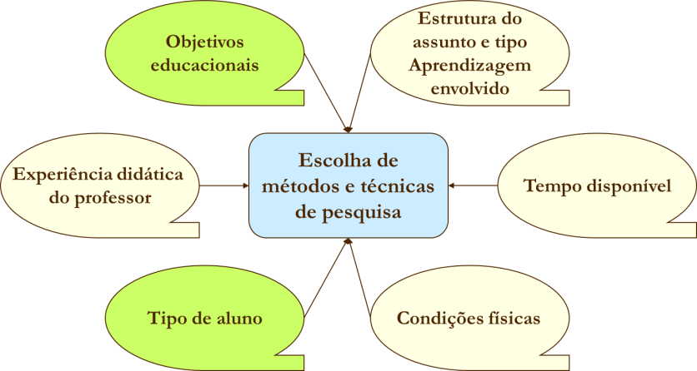
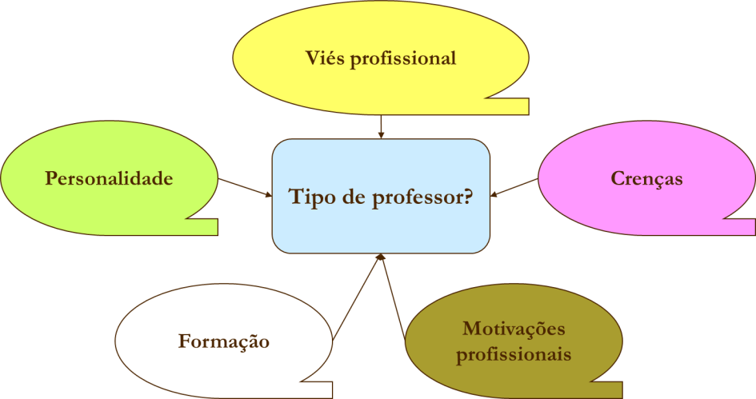
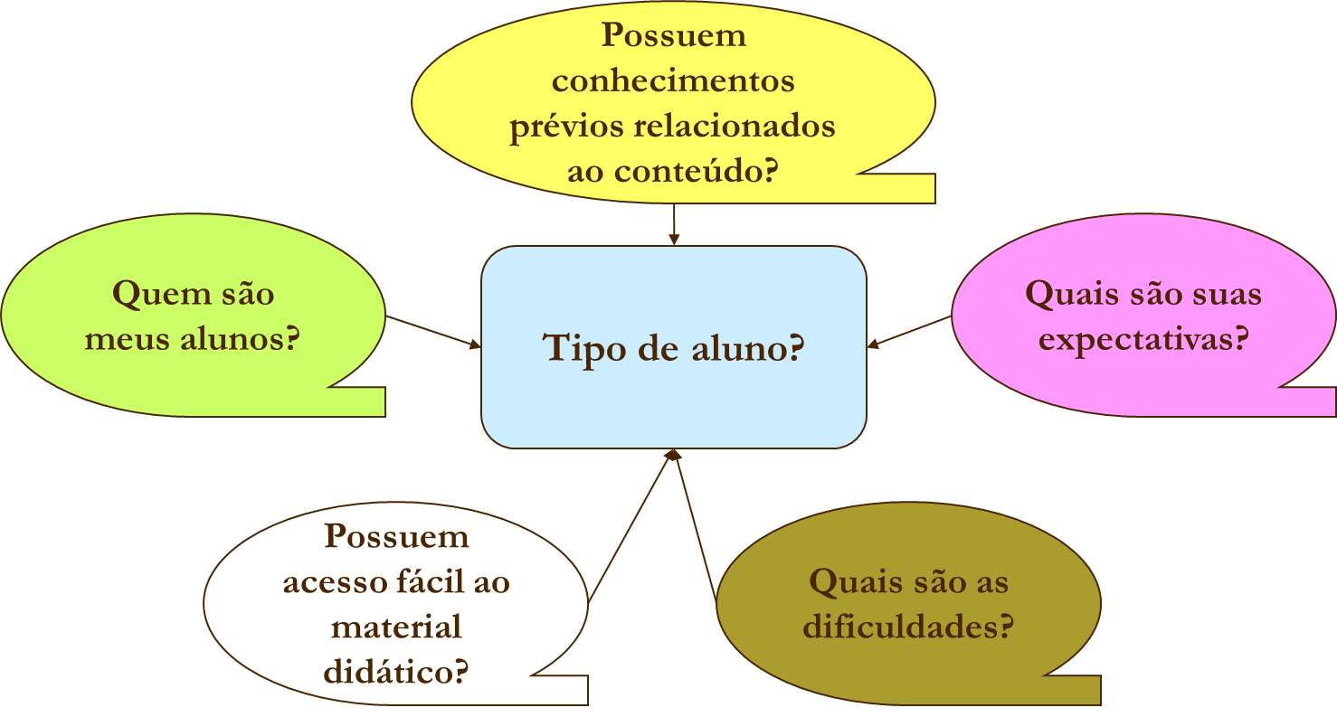
Lavoisier...

Slide 19
Obrigado!!!!

